Slide 1
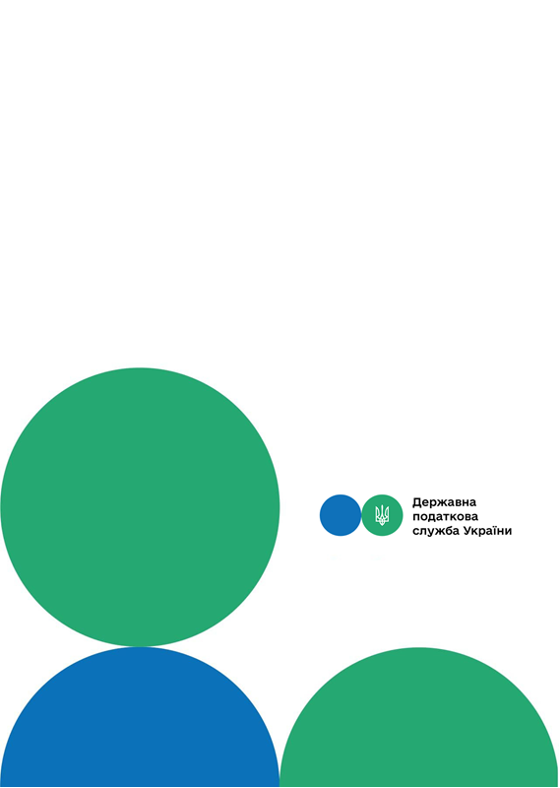


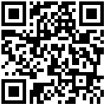
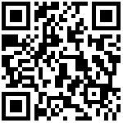
Друзі, підписуйтеся на офіційні сторінки Державної податкової служби України у соціальних мережах, де ви зможете переглянути новини, актуальні роз'яснення податкових новацій, а також інфографіки, коментарі керівництва, фахівців служби! Буде корисно та цікаво!
Спілкуйтеся з податковою службою дистанційно за допомогою сервісу «InfoTAX»:
Головне управління ДПС у м. Києві
Протягом якого строку сплачується збір з одноразового (спеціального) добровільного декларування?
канал ДПС «Telegram»
сторінка на «Youtube» каналі ДПС
сторінка ДПС на «Facеbook»
Офіційний веб-портал Державної податкової служби України: tax.gov.ua
Інформаційно-довідковий департамент ДПС: 0-800-501-007
3
Листопад 2021

Slide 2
Головне управління ДПС у м. Києві інформує, що сплата збору з одноразового (спеціального) добровільного декларування здійснюється декларантом протягом 30 календарних днів з дати подання одноразової (спеціальної) добровільної декларації (далі – Декларація).
У разі вибору декларантом у межах одноразового (спеціального) добровільного декларування ставки збору з одноразового (спеціального) добровільного декларування, що передбачає сплату такого платежу трьома рівними частинами, сплата збору з одноразового (спеціального) добровільного декларування здійснюється декларантом:
першого платежу – протягом 30 календарних днів з дати подання Декларації;
другого платежу – до 01 листопада 2023 року;
третього платежу – до 01 листопада 2024 року.
тРАВ
У разі подання декларантом уточнюючої Декларації, якщо сума збору з одноразового (спеціального) добровільного декларування, визначена в уточнюючій Декларації, є більшою за суму збору, сплачену на підставі попередньо поданої Декларації, декларант, який подав відповідну декларацію, зобов’язаний сплатити суму недоплати збору в розмірі такої різниці протягом 30 календарних днів з дати подання уточнюючої Декларації.
У разі несплати або сплати в неповному обсязі суми збору з одноразового (спеціального) добровільного декларування, зазначеної в одноразовій (спеціальній) добровільній декларації, у встановлений цим підрозділом строк одноразова (спеціальна) добровільна декларація вважається неподаною та на декларанта не поширюються передбачені цим підрозділом державні гарантії та звільнення від відповідальності.
1
2

